Slide 1
MHW2
Filadelfo Damiano Guerriera
O46001644
11/04/2021

Slide 2
Descrizione del progetto
Questo secondo Homework è basato sul primo. Per entrare nella pagina implementata, basta cliccare su «SERVIZI», così da essere reindirizzato nella nuova pagina. Sotto l’header, troviamo un article formato da diverse sezioni. In primis, troviamo una sezione dedicata alla ricerca testuale, dove è presente una barra di ricerca. Subito dopo, vi è una sezione dedicata alle prenotazioni dei servizi (ho pensato di implementarla come prenotazioni poiché, a parer mio, più coerente con il mio progetto – rispetto alla barra dei preferiti); questa sezione è inizialmente nascosta, poi, tramite il bottone «Prenota il servizio», questo sarà inserito nella suddetta section. Ovviamente, è presente pure un bottone per rimuovere una eventuale prenotazione. Al di sotto della sezione dedicata alle prenotazioni, è presente la sezione principale dei contenuti, dove sono presenti tutti i servizi. Questa sezione viene riempita dinamicamente tramite il file «contents.js», nel quale sono presenti nome, immagine e una breve descrizione del servizio. Inoltre, qui è stato implementato un bottone «Mostra più dettagli» che permette appunto di mostrare la descrizione del relativo servizio; questo, quando la descrizione viene mostrata, cambierà testo, cioè «Nascondi dettagli», in modo da essere più intuitivo.

Slide 3

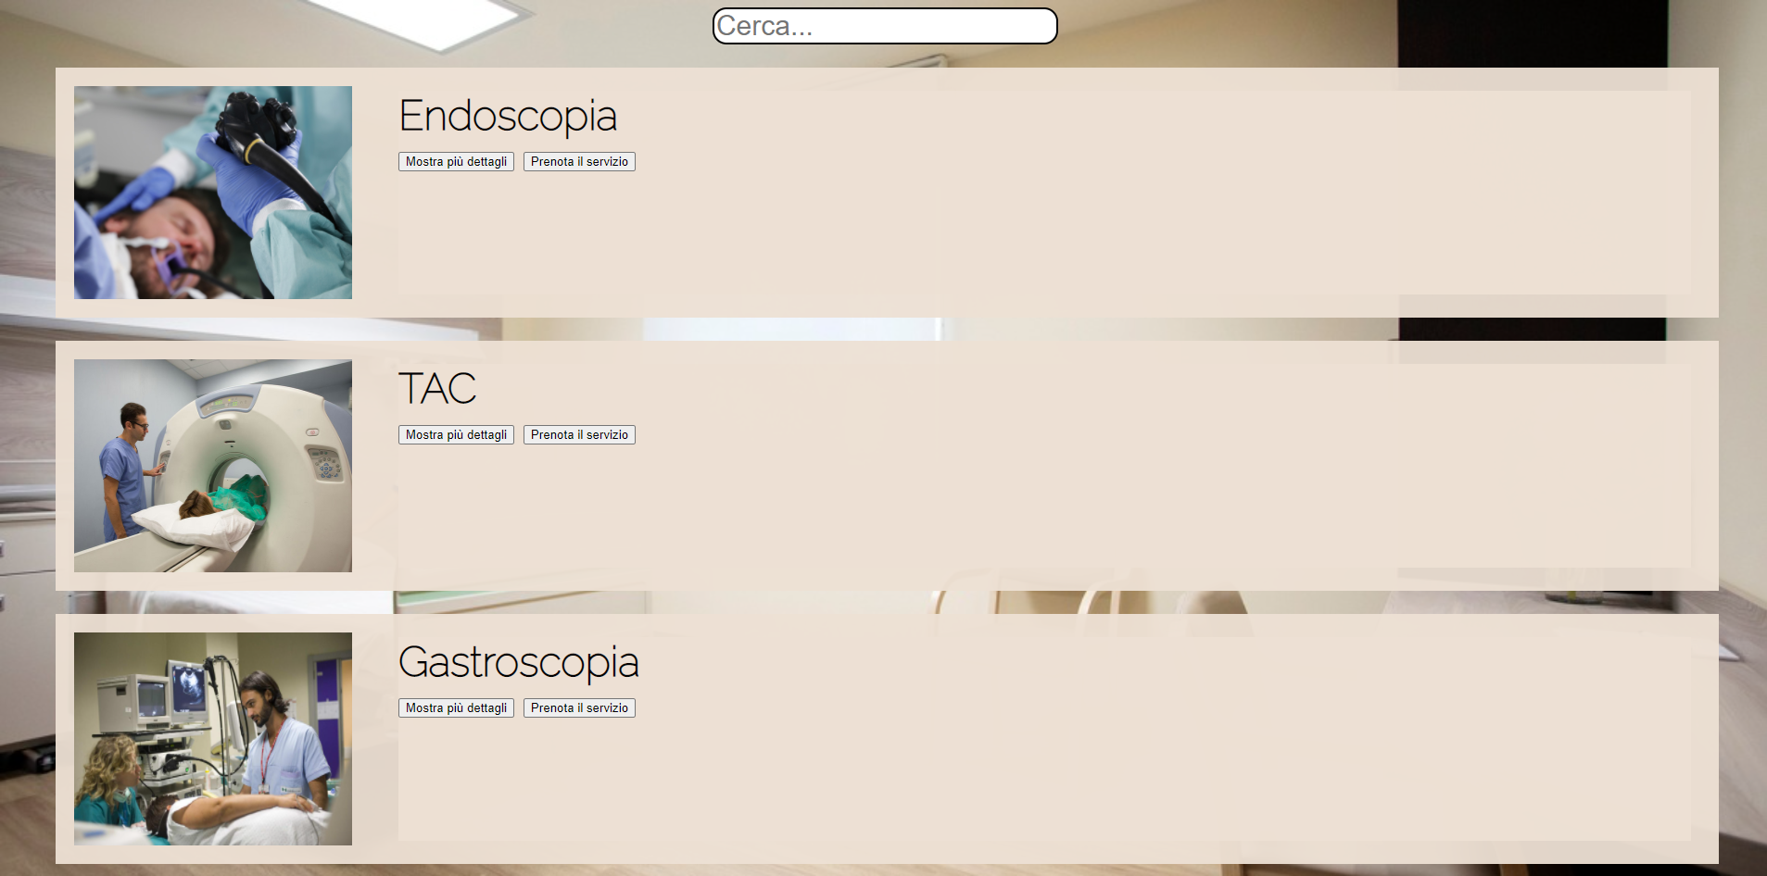
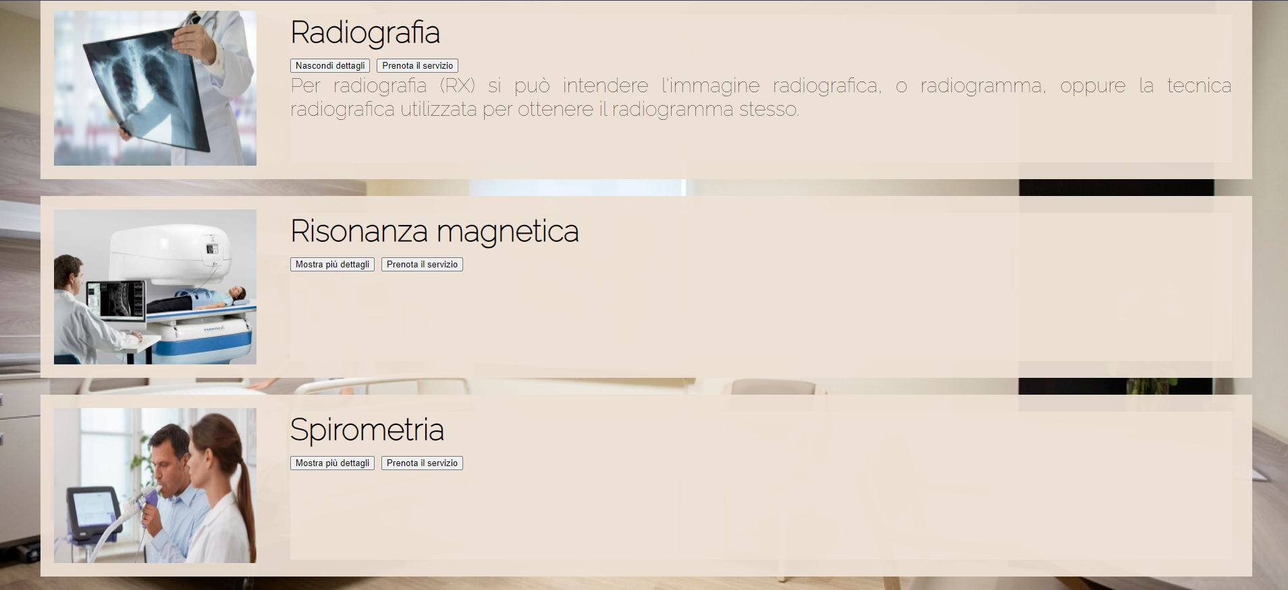
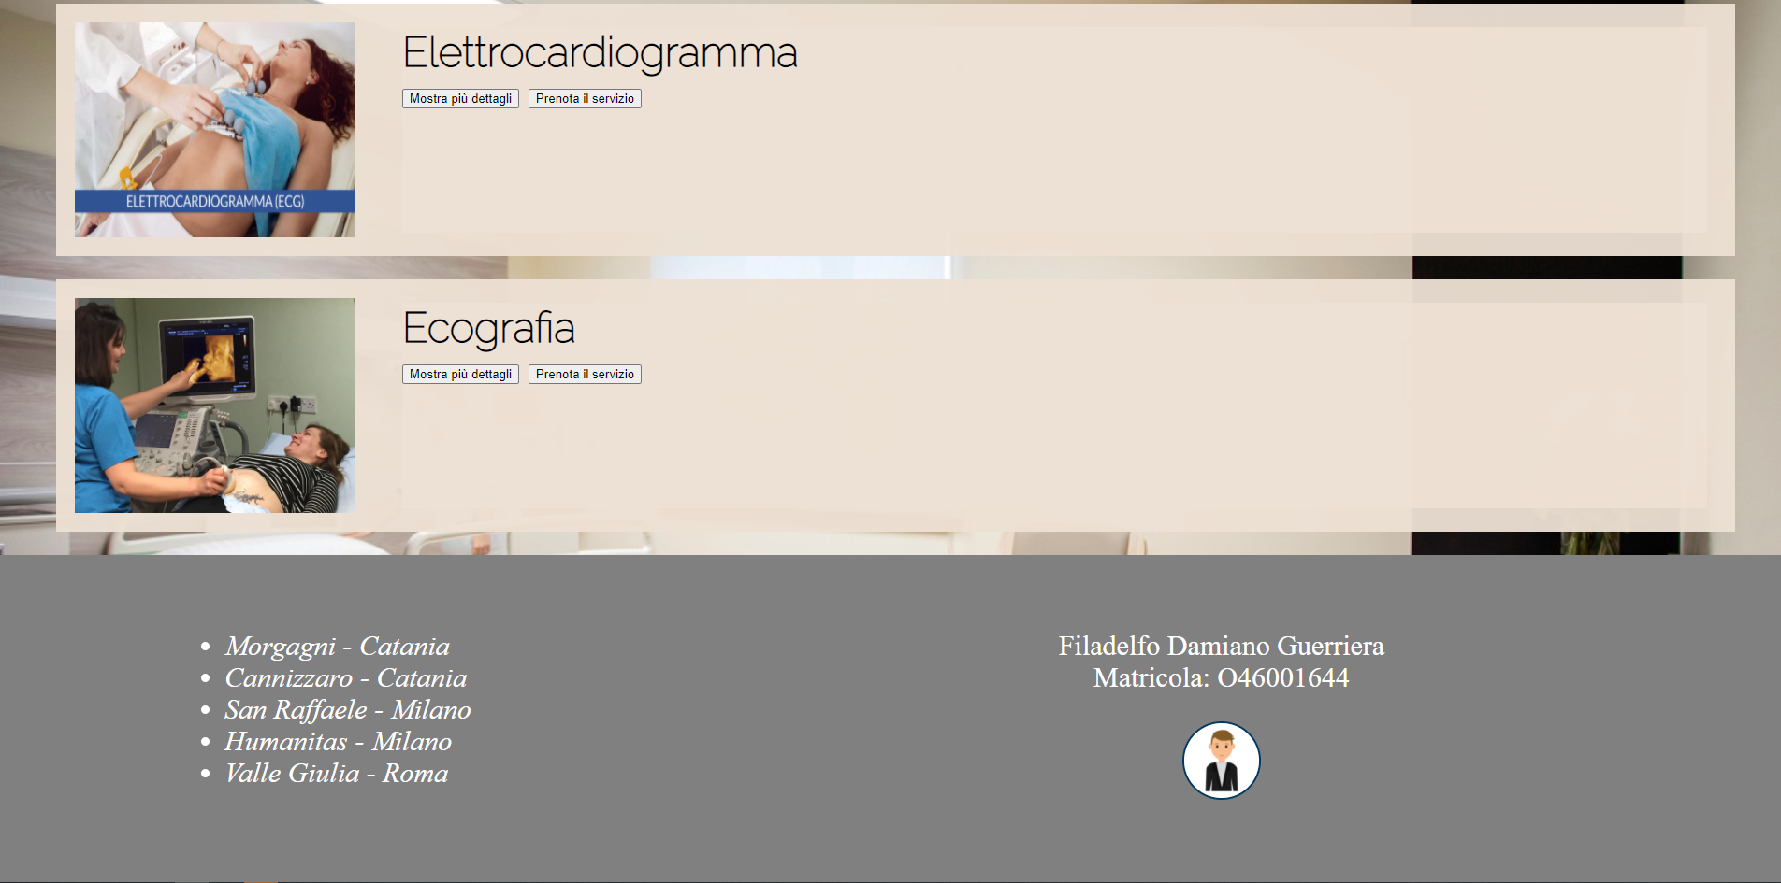
Layout complessivo

Slide 4
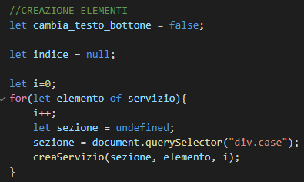
Creazione dei contenuti
Questa funzione è stata usata per caricare dinamicamente tutti i vari servizi dal file contents.js.
Ho implementato un for che scorre tra tutti gli elementi presenti nel file contents.js. Poi, vado a creare una sezione da dedicare ad ogni singolo elemento e successivamente vado a richiamare la funzione per creare il servizio.

Slide 5
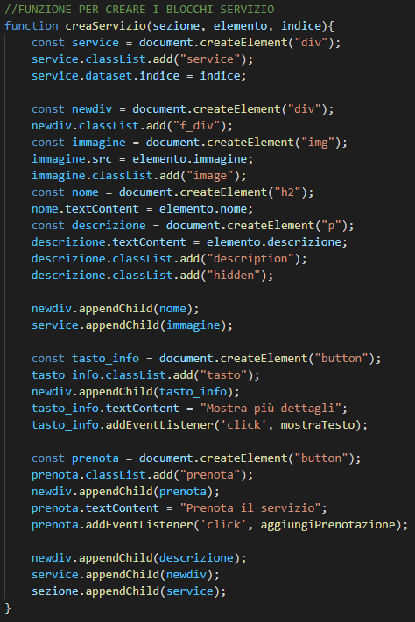
Caricamento dei contenuti
Inizialmente, ho creato un div, assegnandogli la classe service. Successivamente, creo il div dove inserire il singolo servizio, poi vado a caricare l’immagine, il nome e la descrizione del singolo servizio. Nella descrizione, inoltre, ho inserito una classe «hidden», che verrà usata successivamente. Poi, tramite l’appendChild() vado ad «appendere» i vari elementi nei rispettivi div. Ho scelto di appendere gli elementi in div diversi per giostrare meglio le loro posizioni. Dopo, troviamo la creazione dei due bottoni, che fanno riferimento alle rispettive funzioni.

Slide 6

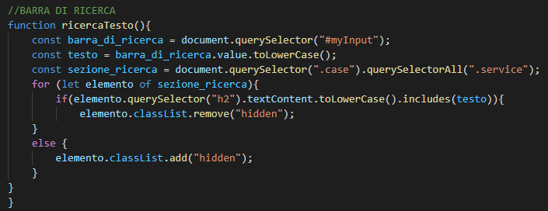
Barra di ricerca
La funzione per la ricerca del testo viene implementata nel seguente modo: creo barra_di_ricerca andando a selezionare tutti gli elementi con ID #myInput, poi dichiaro testo, variabile che prende il testo inserito nella barra di ricerca. Qui ho usato toLowerCase() in modo da non avere differenza tra lettere minuscole o maiuscole. Poi, vado a dichiarare sezione_ricerca che va a selezionare tutti i servizi presenti nel div che li contiene. Infine, in maniera molto semplifice, tramite un for che scorre in questo div, vedo se quel testo ricercato è presente. Qualora è presente rimuovo la classe «hidden» così da farlo apparire e vado ad aggiungerla a tutti gli altri elementi che non corrispondono alla ricerca.

Slide 7
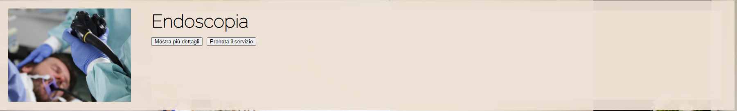
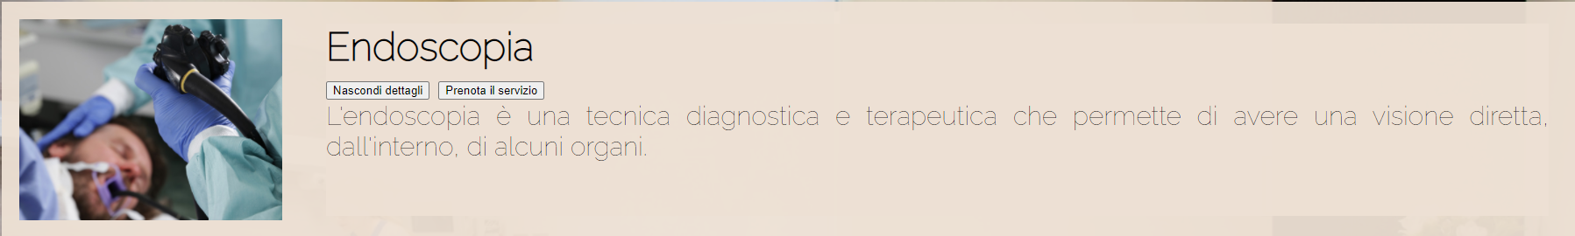
Mostra dettagli

Slide 8
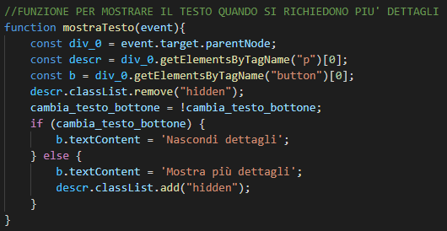
Mostra dettagli
La funzione per mostrare il testo quando si clicca sul bottone è stata implementata nel seguente modo: innanzitutto, creo div_0 che fa riferimento al nodo genitore dell’elemento corrente che ha scatenato l’evento. Poi, vado a selezionare la descrizione del relativo servizio andando a rimuovere la classe hidden, inizialmente impostata. Inoltre, ho dichiarato una variabile cambia_testo_bottone così da modificare il testo del bottone (Da ‘Mostra più dettagli’ a ‘Nascondi dettagli’).

Slide 9
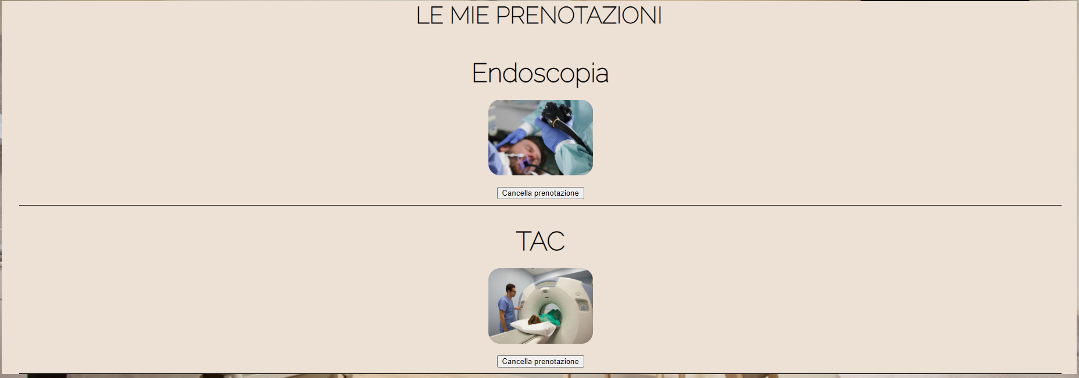
Prenotazione del servizio

Slide 10
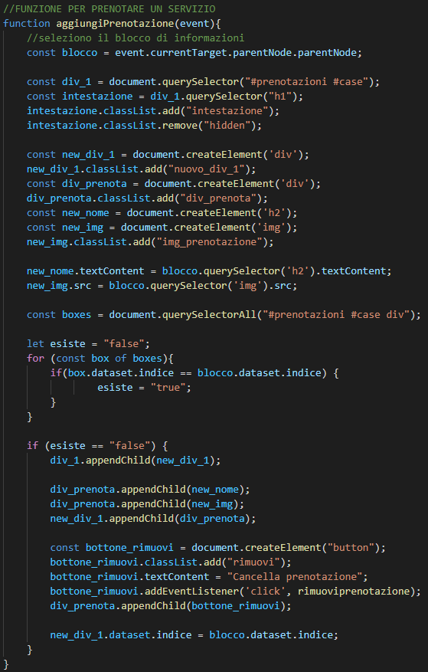
Prenotazione del servizio
In primis, vado a selezionare il blocco di informazioni tramite event.currentTarget e parentNode. Poi, ho creato il nuovo div dove andare ad inserire immagine e nome del servizio in questione. Poi, ho dichiarato una variabile esiste, inizialmente posta a «false». Questa l’ho usata per far sì che, tramite l’indicizzazione di ogni singolo blocco, se un blocco risultasse già prenotato, non è possibile prenotare nuovamente lo stesso servizio. Infine, creo il bottone per rimuovere la prenotazione.

Slide 11
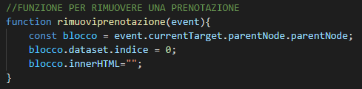
Rimozione del servizio
Questa funzione entra in gioco quando viene cliccato il bottone «Cancella prenotazione». Qui viene selezionato il blocco di informazioni che ha scatenato l’evento. Poi, tramite blocco.dataset.indice=0, setto l’indice del blocco a 0; questa soluzione l’ho adatta perché altrimenti non mi era possibile cancellare lo stesso evento dopo aver prenotato nuovamente.
In questa funzione ho avuto difficoltà per implementare la seguente: quando cancello tutte le prenotazioni, non sono stato in grado di rendere invisibile il div dove è presente l’intestazione «Le mie prenotazioni» in quanto non sono riuscito a vedere se in quel div erano presenti ancora elementi.

